Slide 1
TRABAJO FIN DE GRADO ESTUDIO DEL EFECTO ISLA DE CALOR URBANA CON DATOS DE SATÉLITE (MODIS)
Autor: Javier porcel marí
Tutor/a (1): José A. Sobrino Rodríguez
Tutor/a (2): Guillem Soria Barrés Fecha: julio del 2020

Slide 2
Índice
Introducción.
Metodología experimental.
Resultados y discusión.
Conclusions (in English).

Slide 3
1. Introducción
Objetivo principal: analizar el impacto del efecto isla de calor en tres ciudades españolas (Madrid, Valencia y Zaragoza) durante dos periodos de isla de calor para observar su evolución temporal entre el año 2004 y 2019.
El efecto isla de calor (también llamado efecto SUHI de Surface Urban Heat Island si se estima a partir de datos de satélite o UHI si se estima a partir de medidas de la temperatura del aire) consiste en la absorción y retención del calor por parte del entorno urbano lo que desemboca en un impacto mediambiental.
Imágenes seleccionadas provenientes del producto MYD21 del sensor MODIS a bordo del satélite AQUA.

Slide 4
2. Metodología experimental
Características propias tanto geográficas como demográficas.
Coordenadas geográficas
Altitud
Superficie
Población total
Densidad de población
Mapas LST o de temperaturas
Primer evidencia visual del efecto SUHI.

Slide 5


2. Metodología experimental
Índice SUHI
Utilidad: mide el efecto isla de calor urbano.
Expresiones matemáticas (Sobrino and Irakulis, 2020):

Slide 6
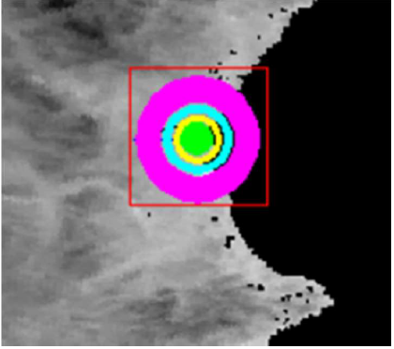
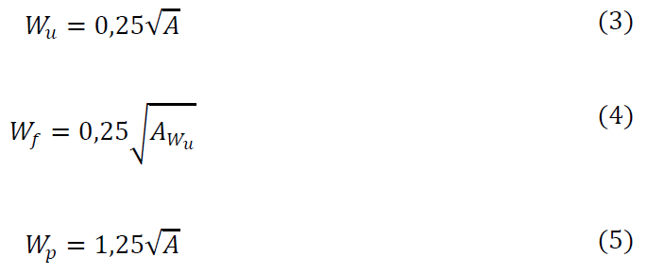
2. Metodología experimental
Índice SUHI
Definir zonas (Sobrino and Irakulis, 2020):
Figura 1. Delimitación de zonas para Valencia.

Slide 7

2. Metodología experimental
Índice DI o de confortabilidad
Utilidad: indica el grado de bienestar térmico y comodidad.
Expresión matemática (Sobrino and Irakulis, 2020):

Slide 8
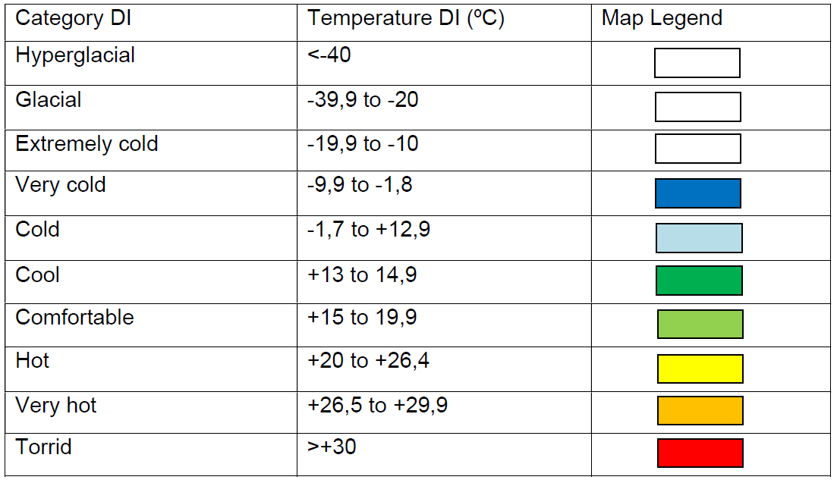
2. Metodología experimental
Índice DI
Categorías:
Tabla 1. Categorías del índice DI.

Slide 9

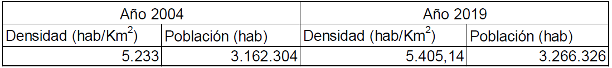
3. Resultados y discusión
Madrid
Características propias:
Tabla 2. Características geográficas de Madrid.
Tabla 3. Características demográficas de Madrid.

Slide 10
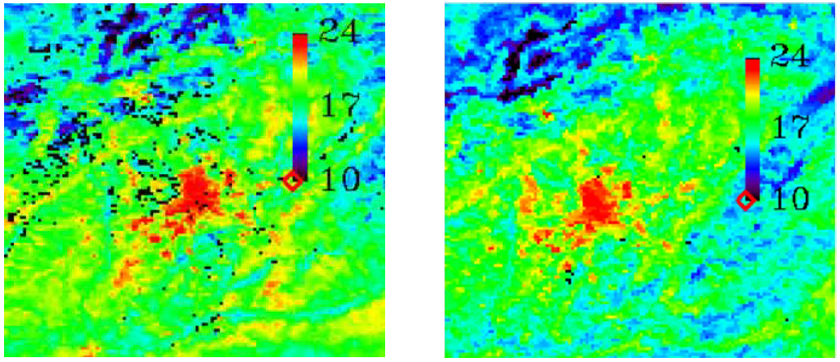
3. Resultados y discusión
Madrid
Mapas LST (leyenda en ⁰C):
Figura 2. Mapa LST de Madrid con fecha 28/07/2004 a las 02:50 AM.
Figura 3. Mapa LST de Madrid con fecha 11/07/2019 a las 02:30 AM.

Slide 11
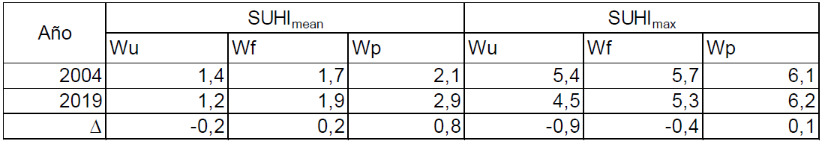
3. Resultados y discusión
Madrid
Índice SUHI
Tabla 4. Valores numéricos del índice SUHI para Madrid.

Slide 12
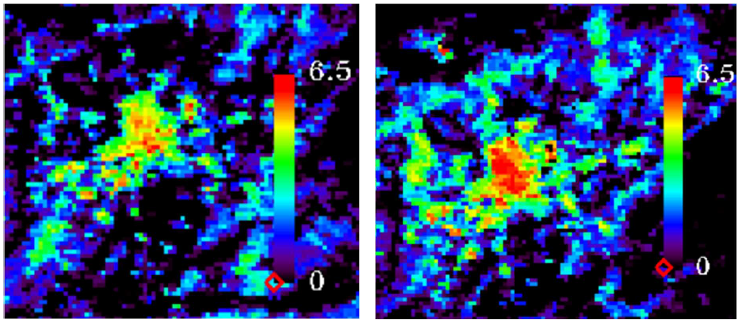
3. Resultados y discusión
Madrid
Índice SUHI (leyenda en ⁰C):
Figura 4. Índice SUHI en Madrid respecto a la zona peri-urbana Wp en el 2004.
Figura 5. Índice SUHI en Madrid respecto a la zona peri-urbana Wp en el 2019.

Slide 13
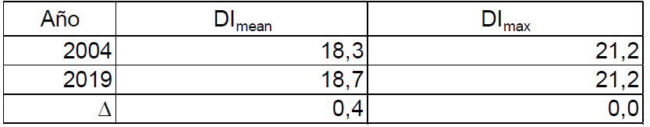
3. Resultados y discusión
Madrid
Índice DI
Tabla 5. Valores numéricos del índice DI en Madrid.

Slide 14
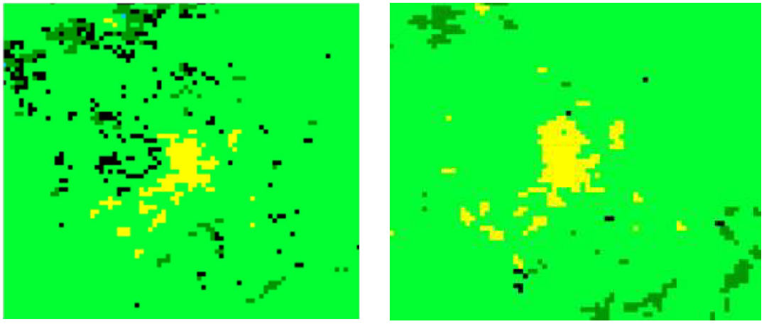
3. Resultados y discusión
Madrid
Índice DI
Figura 6. Índice DI en Madrid en el año 2004.
Figura 7. Índice DI en Madrid en el año 2019.

Slide 15

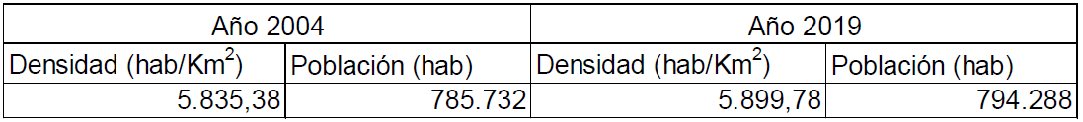
3. Resultados y discusión
Valencia
Características propias:
Tabla 6. Características geográficas de Valencia.
Tabla 7. Características demográficas de Valencia.

Slide 16
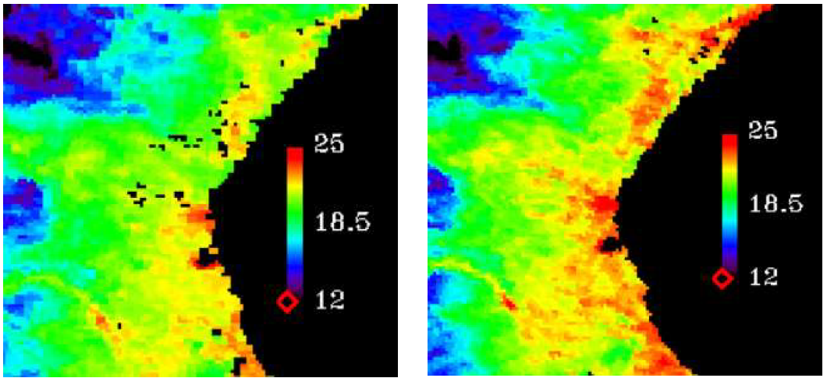
3. Resultados y discusión
Valencia
Mapas LST (leyenda en ⁰C):
Figura 8. Mapa LST de Valencia con fecha 27/07/2004 a las 01:25 AM.
Figura 9. Mapa LST de Valencia con fecha 11/07/2019 a las 02:30 AM.

Slide 17
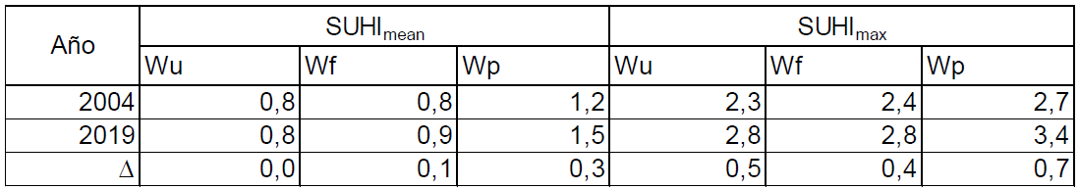
3. Resultados y discusión
Valencia
Índice SUHI
Tabla 8. Valores numéricos del índice SUHI para Valencia.

Slide 18
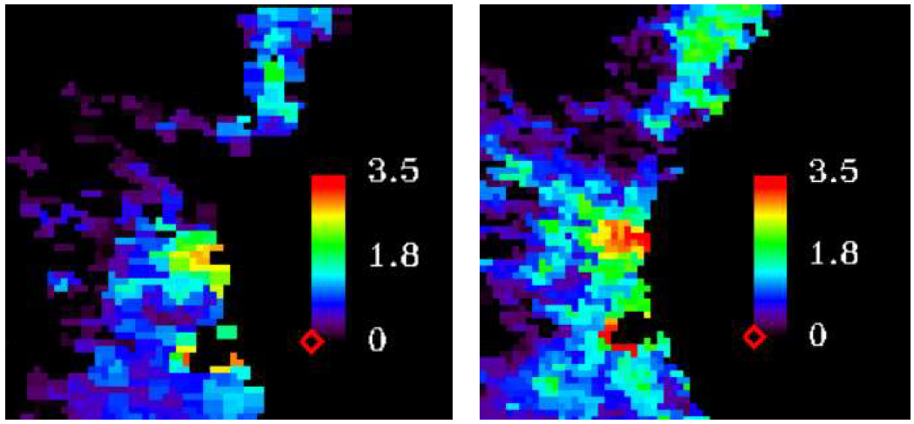
3. Resultados y discusión
Valencia
Índice SUHI (leyenda en ⁰C):
Figura 10. Índice SUHI en Valencia respecto a la zona peri-urbana Wp en el 2004.
Figura 11. Índice SUHI en Valencia respecto a la zona peri-urbana Wp en el 2019.

Slide 19
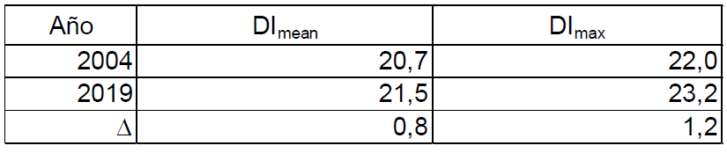
3. Resultados y discusión
Valencia
Índice DI
Tabla 9. Valores numéricos del índice DI en Valencia.

Slide 20
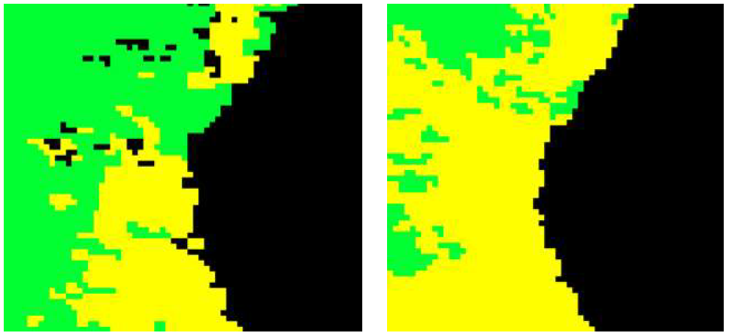
3. Resultados y discusión
Valencia
Índice DI
Figura 12. Índice DI en Valencia en el año 2004.
Figura 13. Índice DI en Valencia en el año 2019.

Slide 21

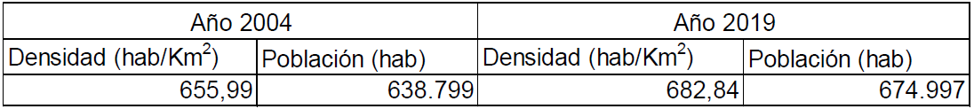
3. Resultados y discusión
Zaragoza
Características propias:
Tabla 10. Características geográficas de Zaragoza.
Tabla 11. Características demográficas de Zaragoza.

Slide 22
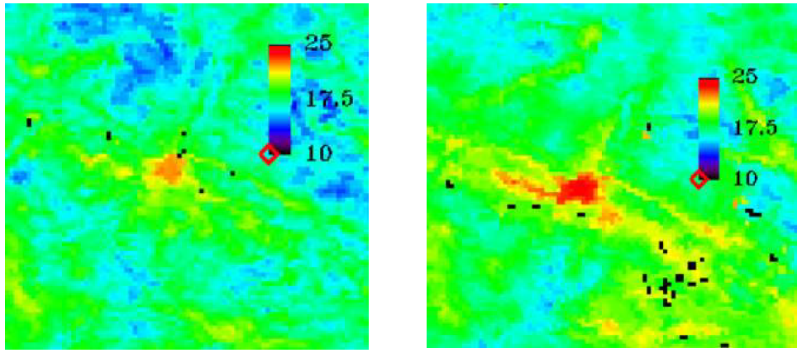
3. Resultados y discusión
Zaragoza
Mapas LST (leyenda en ⁰C):
Figura 14. Mapa LST de Zaragoza con fecha 28/07/2004 a las 02:10 AM.
Figura 15. Mapa LST de Zaragoza con fecha 11/07/2019 a las 02:30 AM.

Slide 23
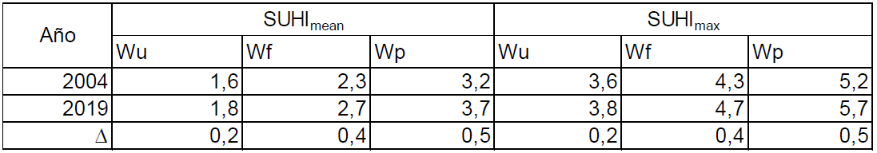
3. Resultados y discusión
Zaragoza
Índice SUHI
Tabla 12. Valores numéricos del índice SUHI para Zaragoza.

Slide 24
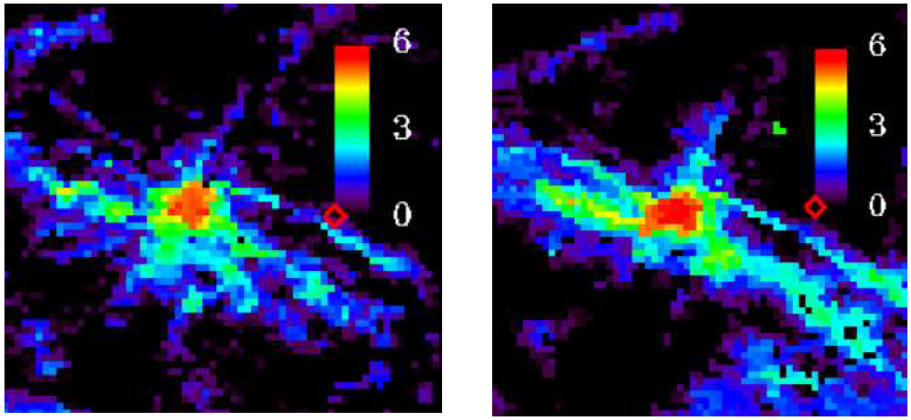
3. Resultados y discusión
Zaragoza
Índice SUHI (leyenda en ⁰C):
Figura 16. Índice SUHI en Zaragoza respecto a la zona peri-urbana Wp en el 2004.
Figura 17. Índice SUHI en Zaragoza respecto a la zona peri-urbana Wp en el 2019.

Slide 25
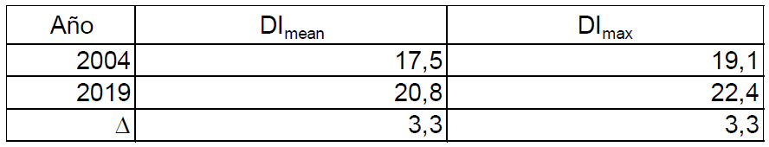
3. Resultados y discusión
Zaragoza
Índice DI
Tabla 13. Valores numéricos del índice DI en Zaragoza.

Slide 26
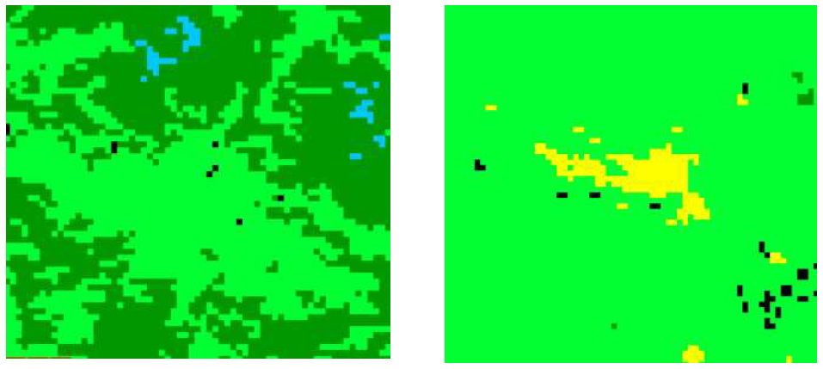
3. Resultados y discusión
Zaragoza
Índice DI
Figura 18. Índice DI en Zaragoza en el año 2004.
Figura 19. Índice DI en Zaragoza en el año 2019.

Slide 27
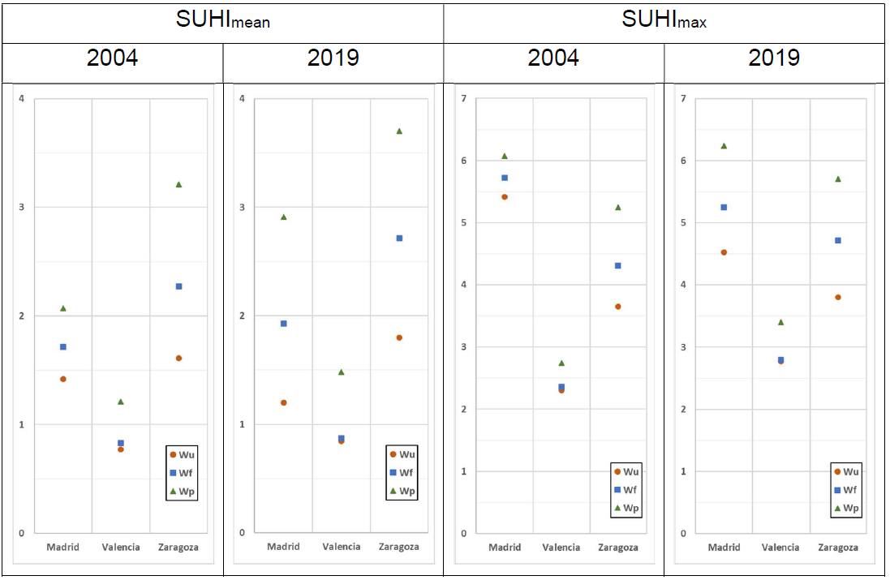
3. Resultados y discusión
Tabla 14. Comparativa del efecto SUHI.

Slide 28
4. Conclusions
This academic work has reached the principle aim: to analyze the SUHI effect in each one of the selected Spanish cities and we have proven that all of them have increased its effect.
Also, we have observed how some characteristics increase the effect, such as increasing the building density, meanwhile others soften it, such as being near the sea.
Finally, it is appropriate to comment that a possible improvement would be to consider the real shape of the city, without approximating it to a circle, in order to get more accurate data.

